Slide 1











Thực hiện: EduFive

Slide 2

Nêu cấu tạo bài văn tả cảnh và nội dung từng phần?
1
Mở bài
Thân bài
2
Kết bài
3

Slide 3


Slide 4

CÙNG NHAU ĐI THAM QUAN

Slide 5


Buổi sớm trên cánh đồng
Từ làng, Thủy đi tắt qua đồng để ra bến tàu điện. Sớm đầu thu mát lạnh. Giữa những đám mây xám đục, vòm trời hiện ra như những khoảng vực xanh vòi vọi. Một vài giọt mưa loáng thoáng rơi trên chiếc khăn quàng đỏ và mái tóc xõa ngang vai của Thủy; những sợi cỏ đẫm nước lùa vào dép Thủy làm bàn chân nhỏ bé của em ướt lạnh. Người trong làng gánh lên phố những gánh rau thơm, những bẹ cải sớm và những bó hoa huệ trắng muốt. Bầy sáo cánh đen mỏ vàng chấp chới liệng trên cánh đồng lúa mùa thu đang kết đòng. Mặt trời đã mọc trên những ngon cây xanh tươi của thành phố.
Theo Lưu Quang Vũ

Slide 6

Tác giả tả những sự vật gì trong buổi sớm mùa thu?

Slide 7
Từ làng, Thủy đi tắt qua đồng để ra bến tàu điện. Sớm đầu thu mát lạnh. Giữa những đám mây xám đục, vòm trời hiện ra như những khoảng vực xanh vòi vọi. Một vài giọt mưa loáng thoáng rơi trên chiếc khăn quàng đỏ và mái tóc xõa ngang vai của Thủy; những sợi cỏ đẫm nước lùa vào dép Thủy làm bàn chân nhỏ bé của em ướt lạnh. Người trong làng gánh lên phố những gánh rau thơm, những bẹ cải sớm và những bó hoa huệ trắng muốt. Bầy sáo cánh đen mỏ vàng chấp chới liệng trên cánh đồng lúa mùa thu đang kết đòng. Mặt trời đã mọc trên những ngon cây xanh tươi của thành phố.

Slide 8
Từ làng, Thủy đi tắt qua đồng để ra bến tàu điện. Sớm đầu thu mát lạnh. Giữa những đám mây xám đục, vòm trời hiện ra như những khoảng vực xanh vòi vọi. Một vài giọt mưa loáng thoáng rơi trên chiếc khăn quàng đỏ và mái tóc xõa ngang vai của Thủy; những sợi cỏ đẫm nước lùa vào dép Thủy làm bàn chân nhỏ bé của em ướt lạnh. Người trong làng gánh lên phố những gánh rau thơm, những bẹ cải sớm và những bó hoa huệ trắng muốt. Bầy sáo cánh đen mỏ vàng chấp chới liệng trên cánh đồng lúa mùa thu đang kết đòng. Mặt trời đã mọc trên những ngon cây xanh tươi của thành phố.

Slide 9

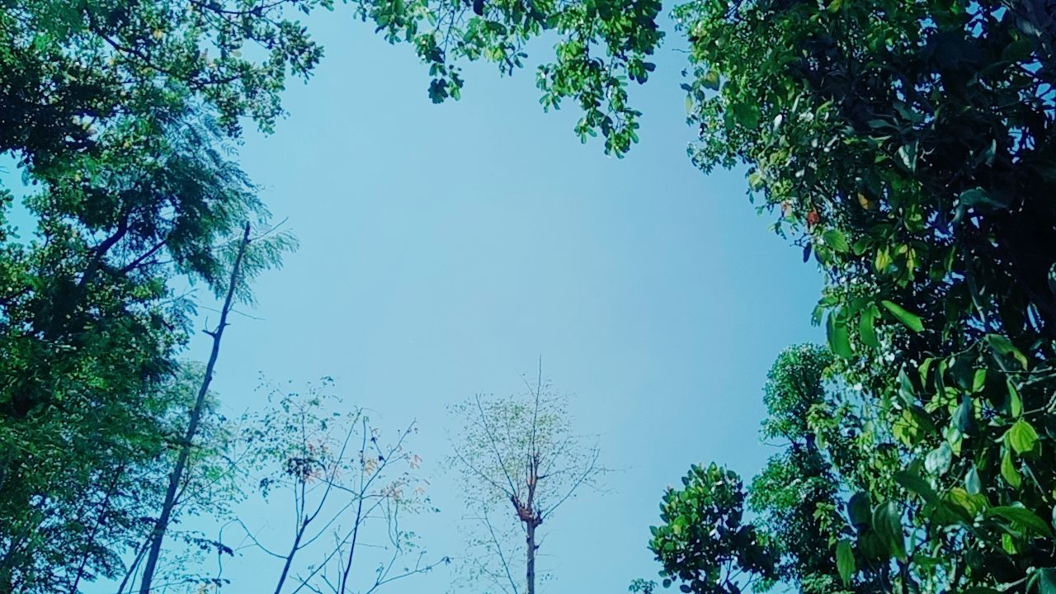
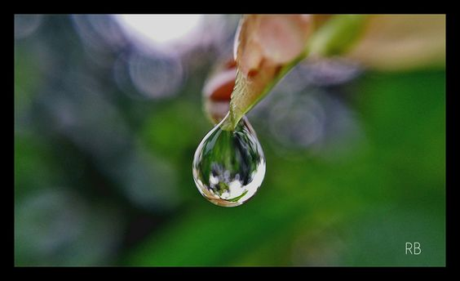
đám mây
vòm trời
giọt mưa

Slide 10
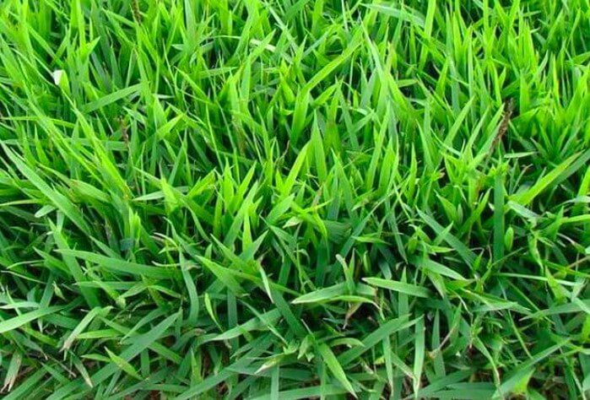
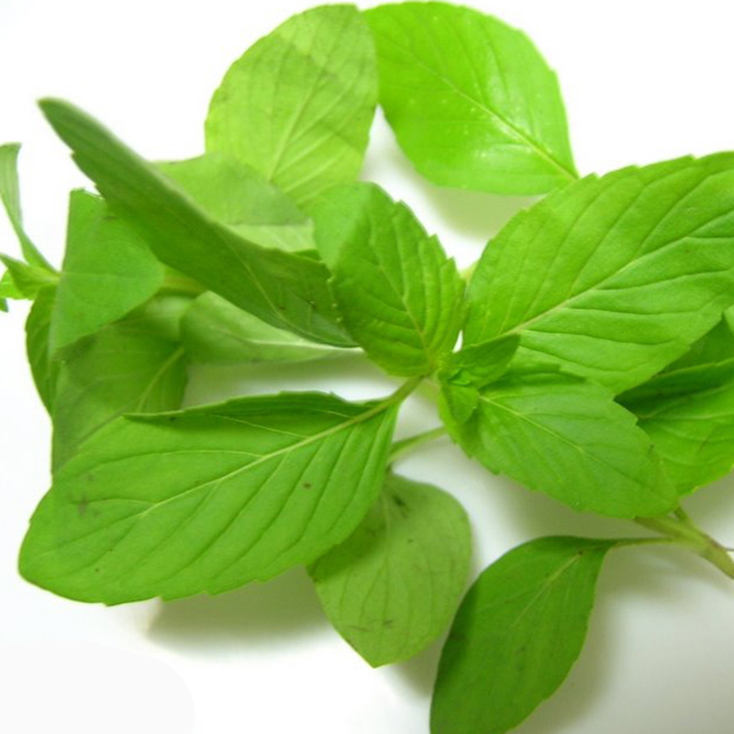
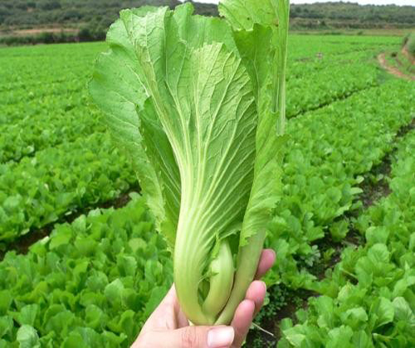
sợi cỏ
rau thơm
bẹ cải

Slide 11
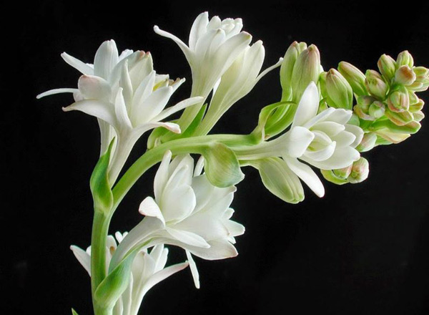
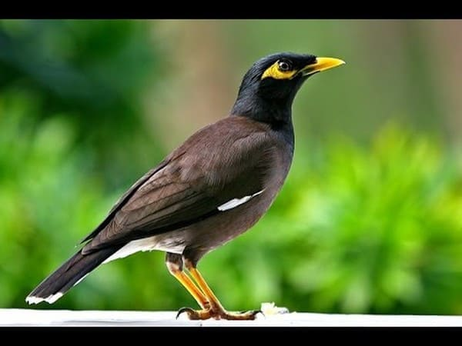
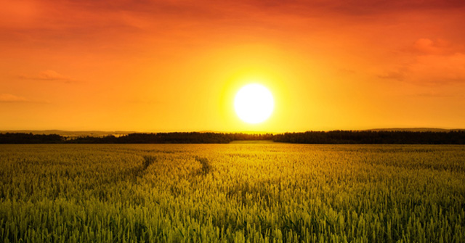
huệ trắng
bầy sáo
mặt trời

Slide 12
Tác giả quan sát bằng những giác quan nào?

Slide 13

THỊ GIÁC (mắt)
➲ đám mây xám đục
➲ vòm trời xanh vòi vọi
➲ vài giọt mưa loáng thoáng rơi
➲ sợi cỏ, rau thơm, bẹ cải
➲ hoa huệ trắng muốt
➲ bầy sáo, mặt trời
XÚC GIÁC (cảm giác của làn da)
➲ sớm đầu thu mát lạnh
➲ một vài giọt mưa loáng thoáng rơi trên khăn và tóc
➲ những sợi cỏ đẫm nước làm ướt lạnh bàn chân
à Để bài văn sinh động, cần dùng nhiều giác quan khi quan sát.

Slide 14
Tìm một chi tiết thể hiện sự quan sát tinh tế của tác giả
tinh tế
Rất nhạy cảm, tế nhị, có khả năng đi sâu vào những chi tiết rất nhỏ, rất sâu sắc.

Slide 15
Tả cảnh nên có hoạt động
của con người và con vật
để làm cho cảnh thêm sinh động hơn.

Slide 16

Em thích buổi nào trong ngày?

Slide 17
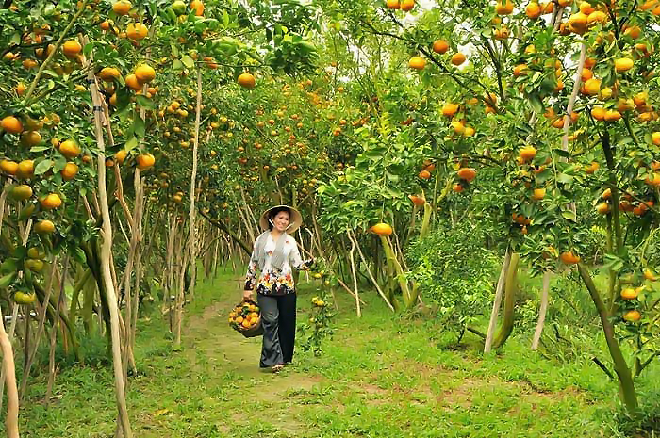
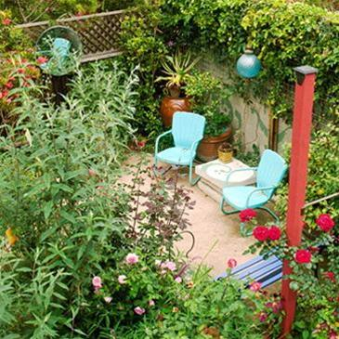
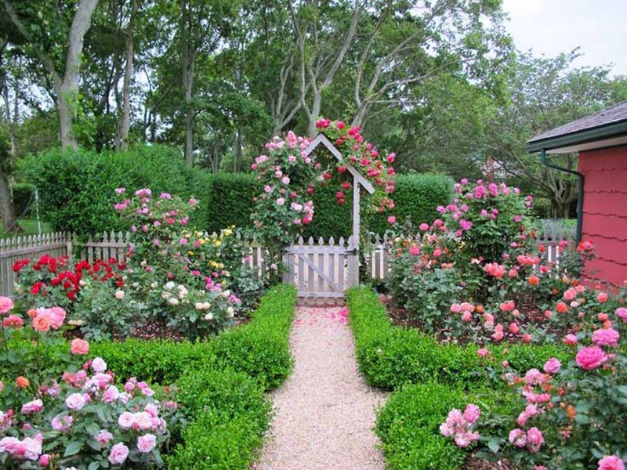
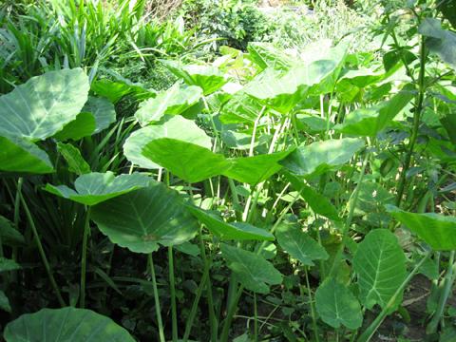
vườn cây

Slide 18
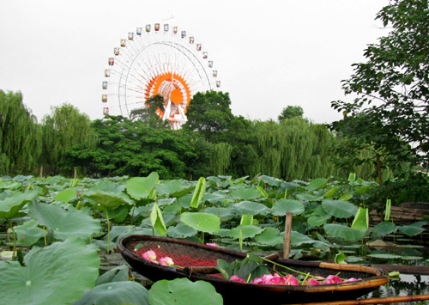
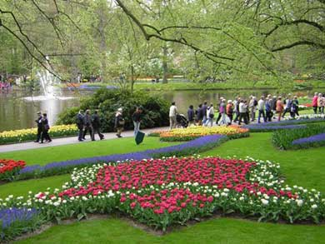
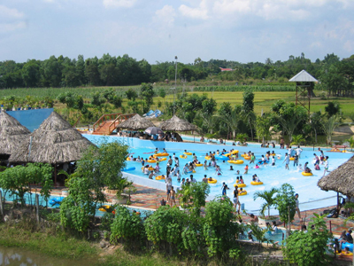
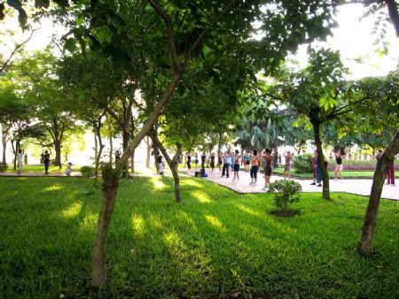
công viên

Slide 19
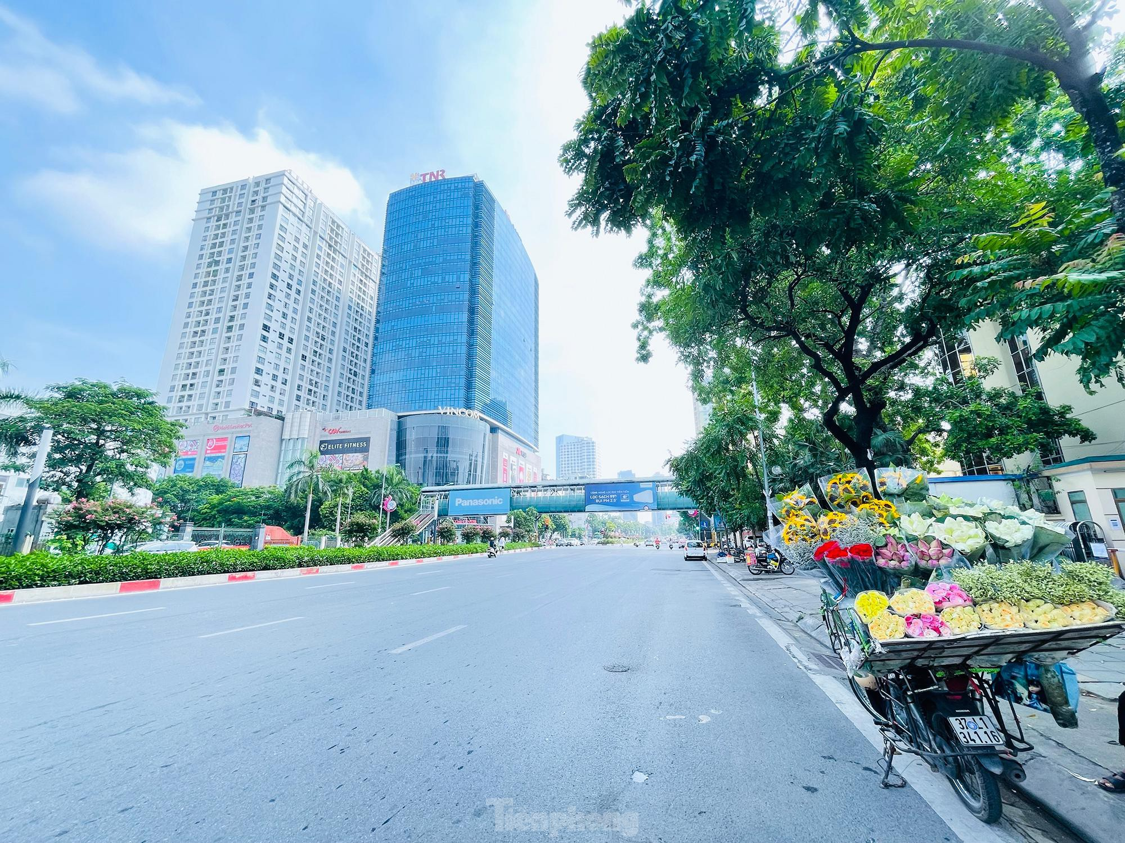
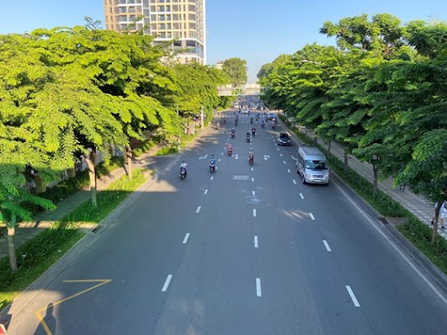
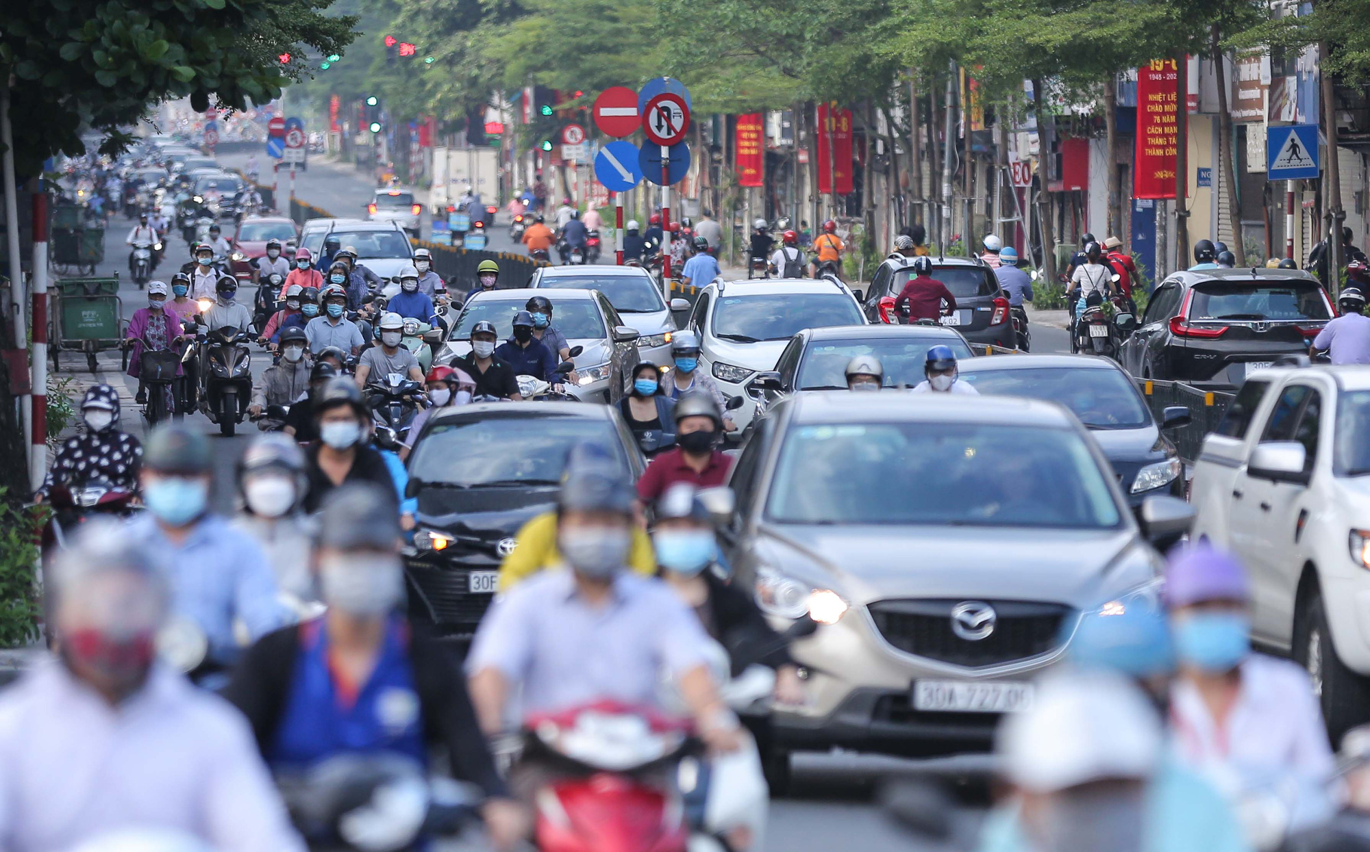
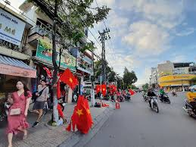
đường phố

Slide 20
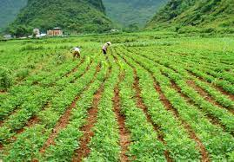
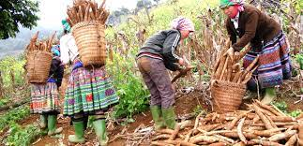
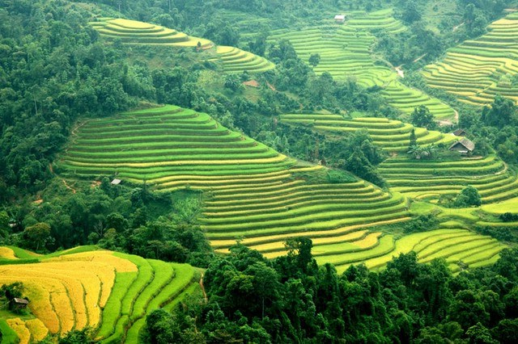
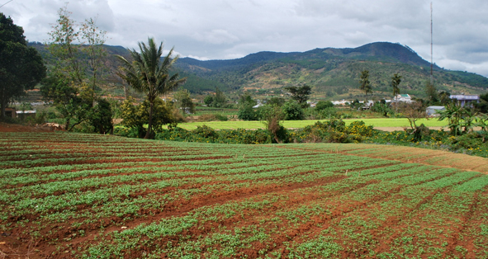
nương rẫy

Slide 21

Em hãy lập dàn ý văn tả cảnh một buổi sáng (hoặc trưa, chiều) trong vườn cây (trong công viên, trên đường phố, trên nương rẫy).

Slide 22


1. Mở bài:
- Em tả cảnh gì ở đâu?
- Vào thời gian nào?
- Lí do em chọn cảnh vật để miêu tả là gì?
2. Thân bài: Tả nét nổi bật của cảnh vật
- Tả theo thời gian
- Tả theo trình tự từng bộ phận
3. Kết bài: Cảm nghĩ của em về cảnh vật đó.

Slide 23


Các em thấy môi trường thiên nhiên như thế nào?
1
Có nhiều cảnh đẹp, muôn sắc, muôn màu, ….
Vậy chúng ta cần phải như thế nào?
2
Phải có ý thức giữ gìn, bảo vệ môi trường thiên nhiên xung quanh ngày càng sạch đẹp.

Slide 25

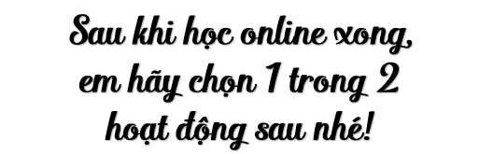

Slide 26


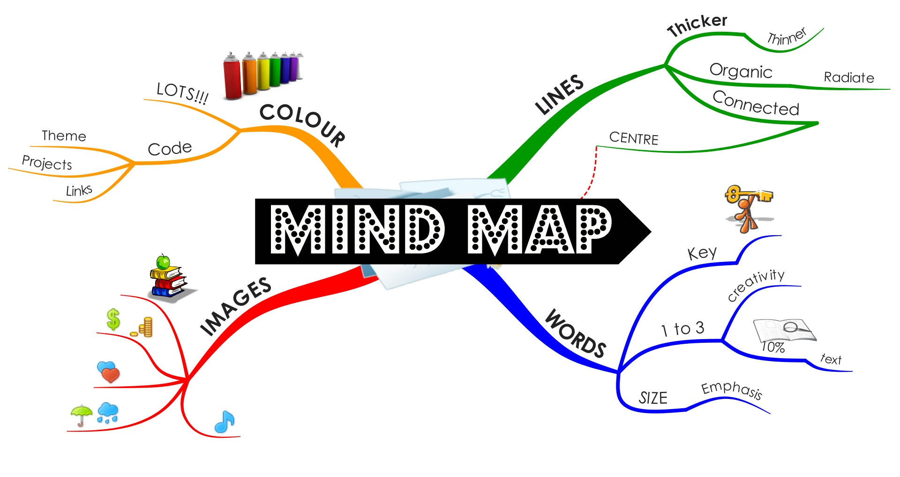

Slide 27
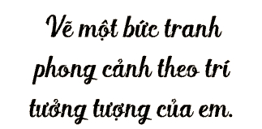


Slide 28




Thực hiện: EduFive

